Slide 1
25
01:00
Regulamentação do Novo Modelo Fiscalizatório
RNs 656, 657, 658 e 659

Slide 2
Entrada em Vigor: 1º de maio de 2026
Normas Alteradas: RN 483 (NIP e PAS) e RN 489 (Penalidades)

Slide 3
Resoluções Normativas 656 e 659
Impacto na Aplicação de Penalidades

Slide 4
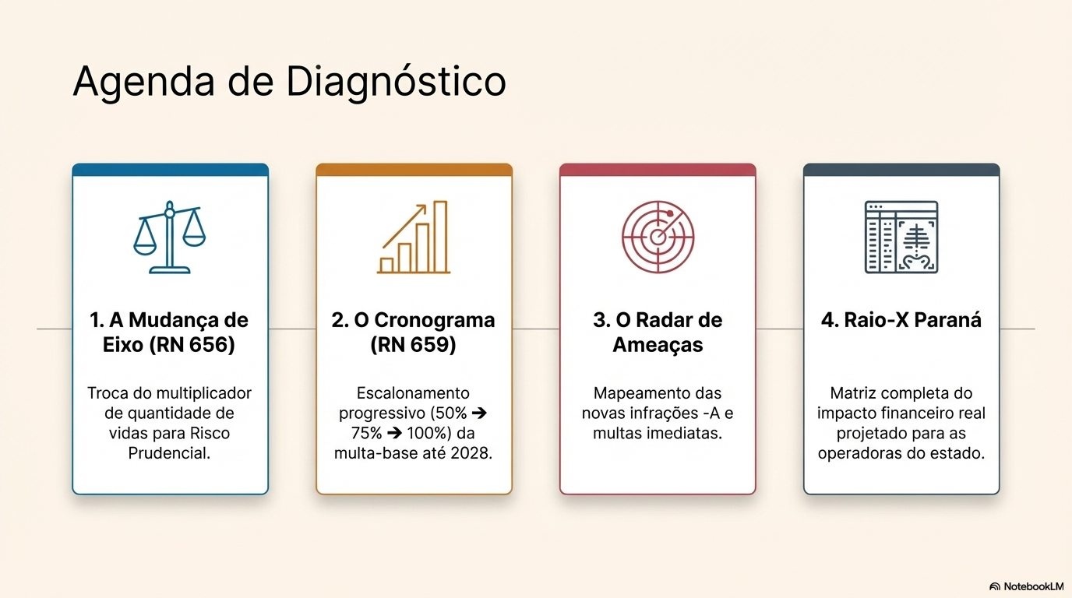

Slide 5
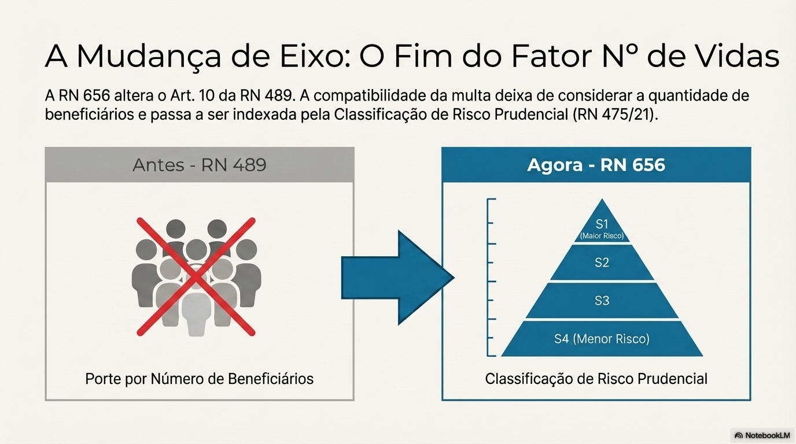

Slide 6
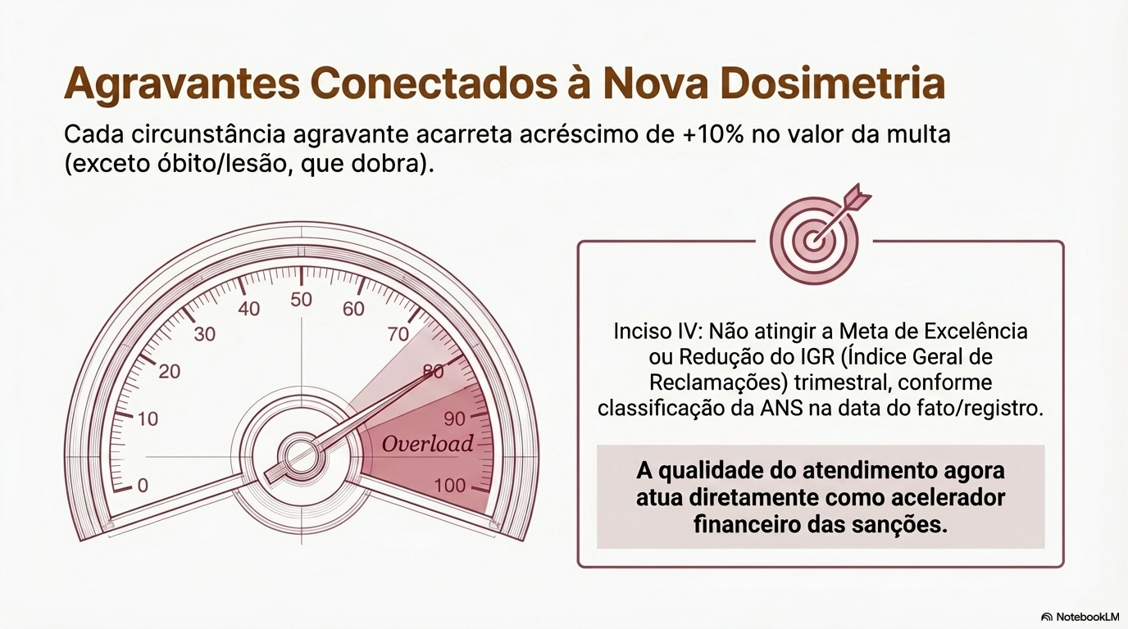

Slide 7
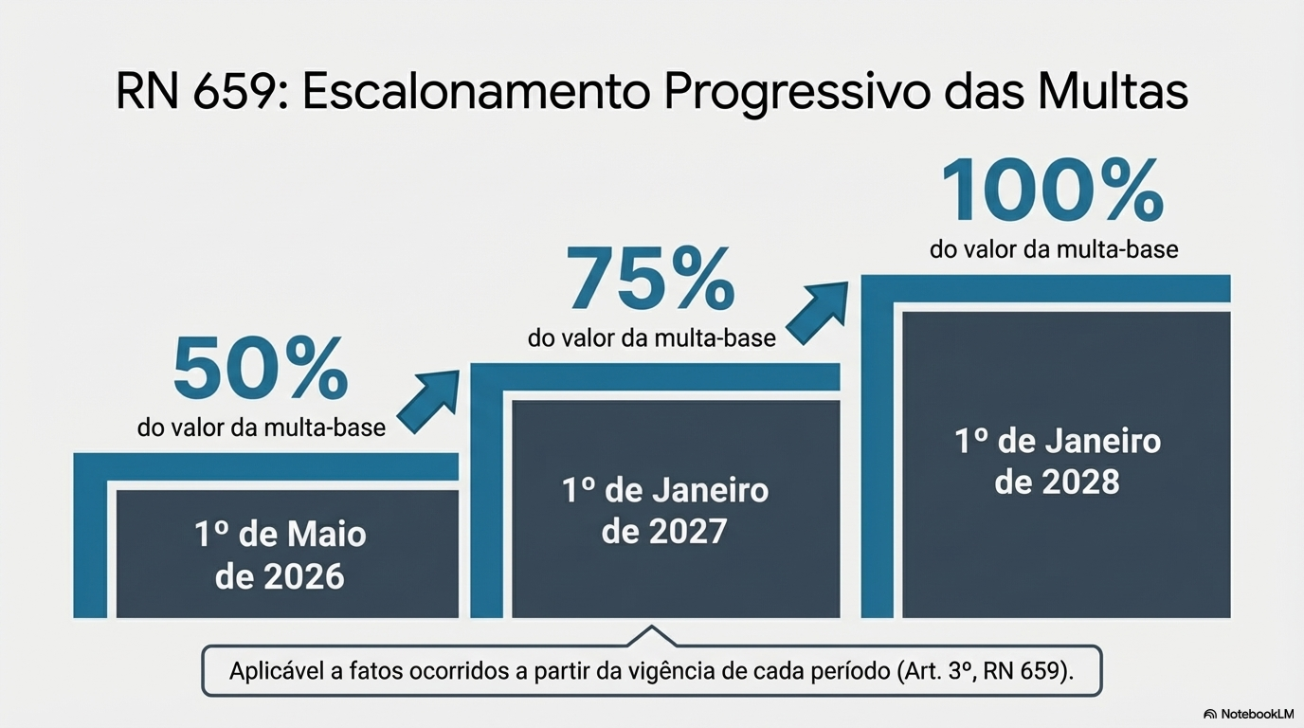

Slide 8
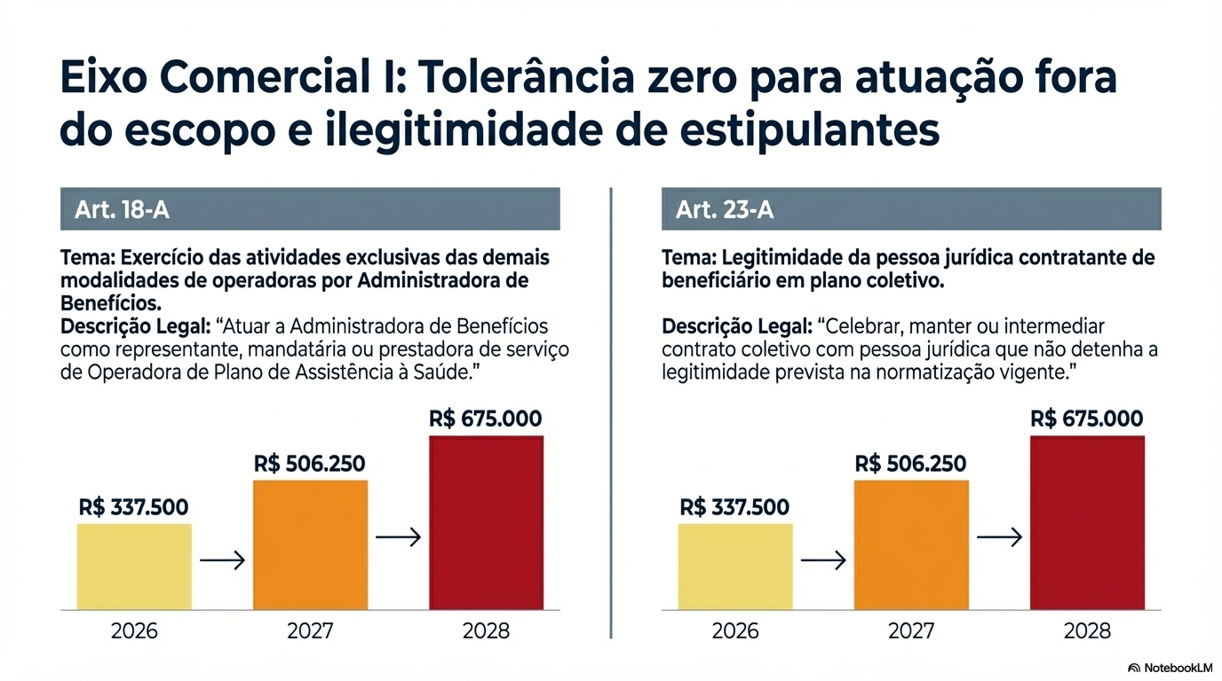

Slide 9
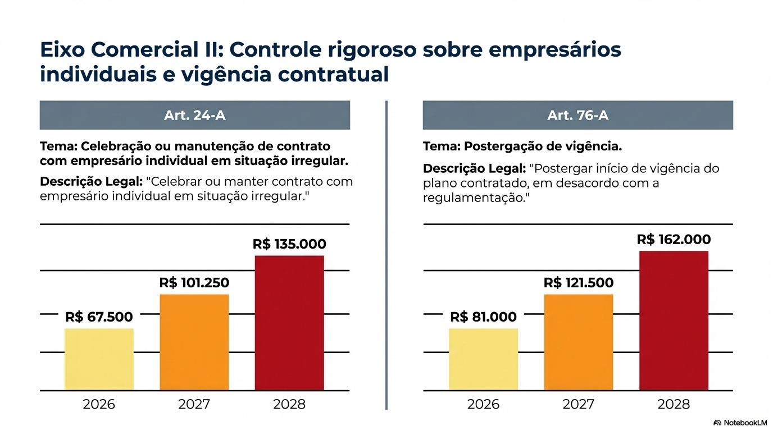

Slide 10
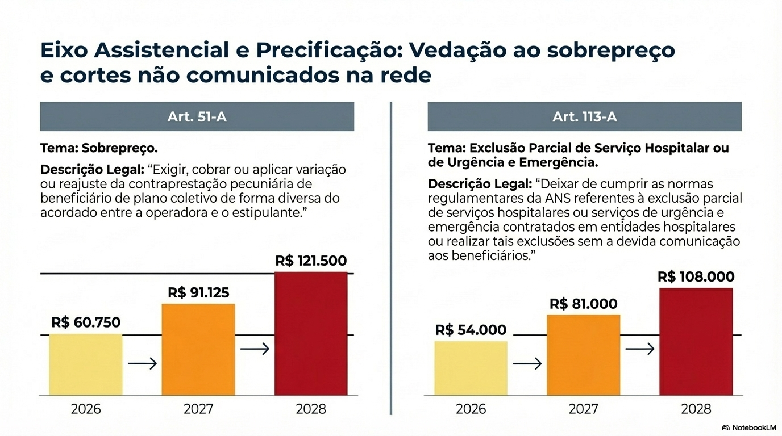

Slide 11
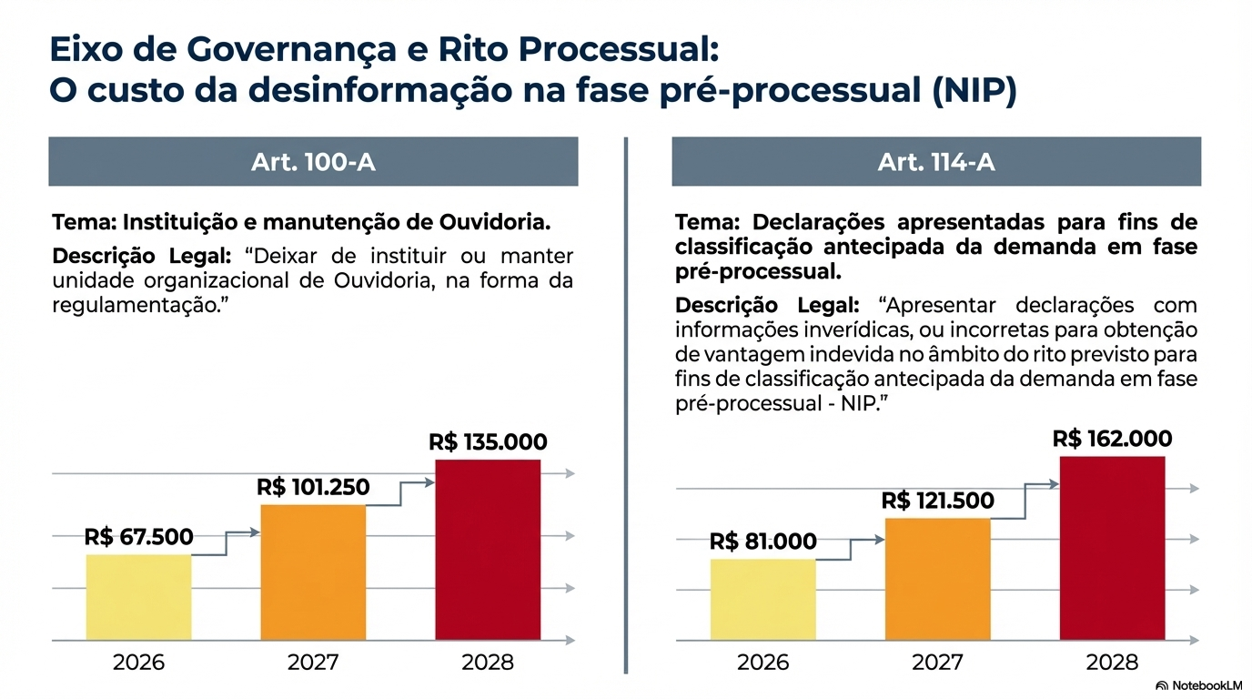

Slide 12
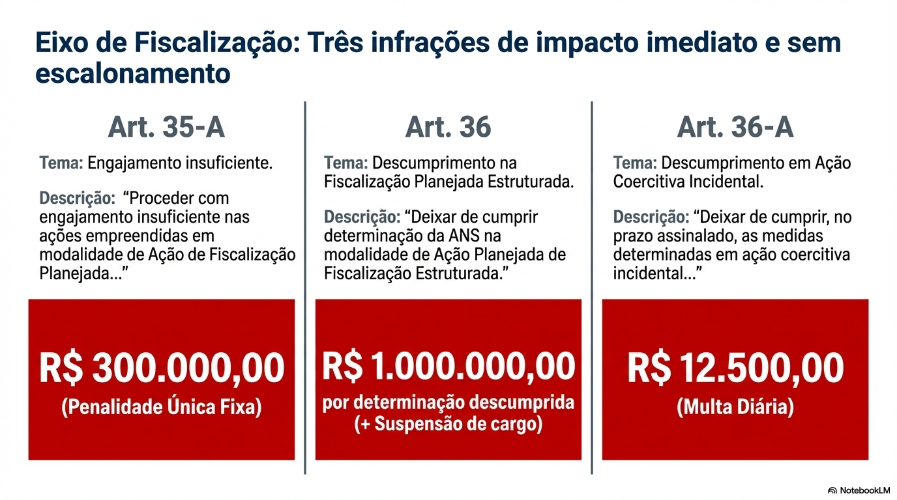

Slide 13
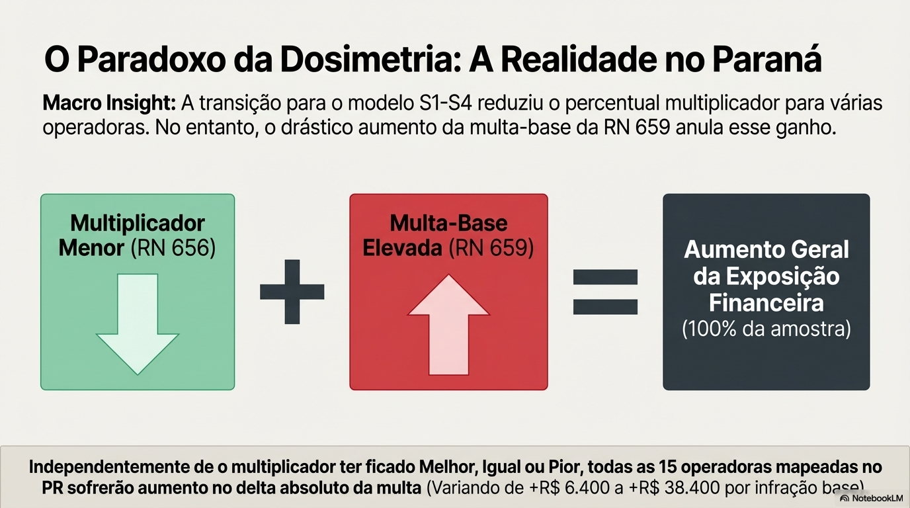
20

Slide 14
Resolução Normativa nº 657
Otimização Regulatória e Classificação Antecipada

Slide 15


Slide 16
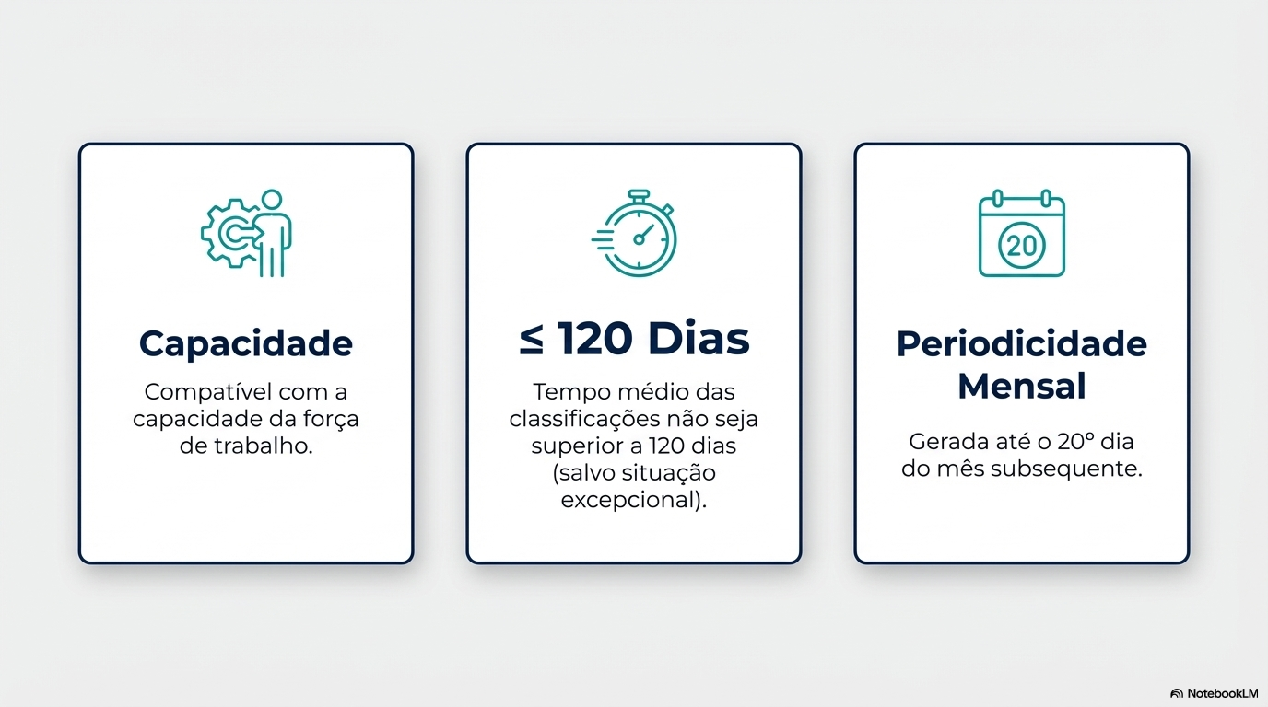

Slide 17
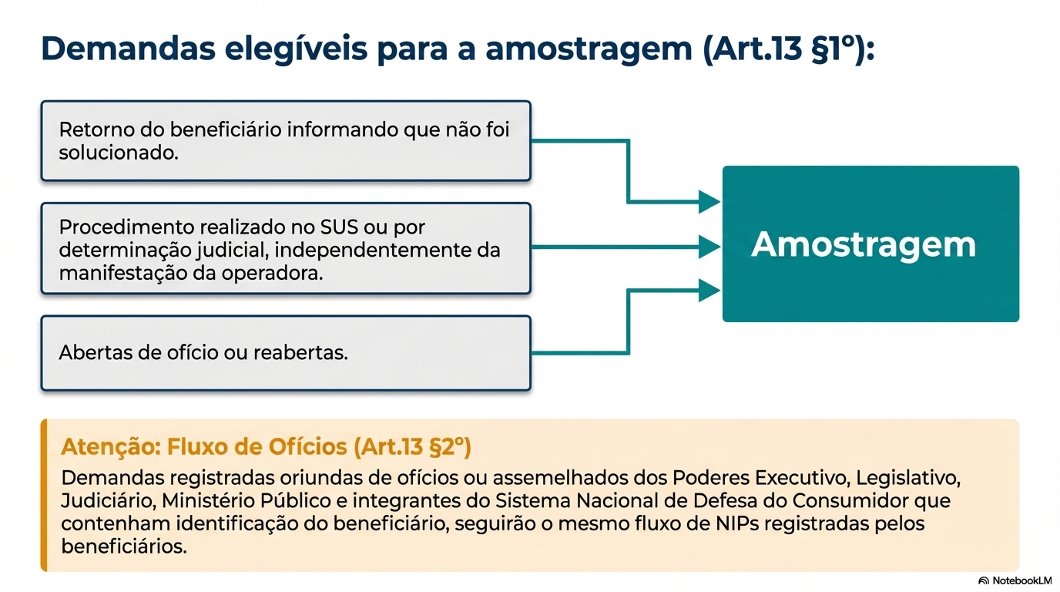

Slide 18
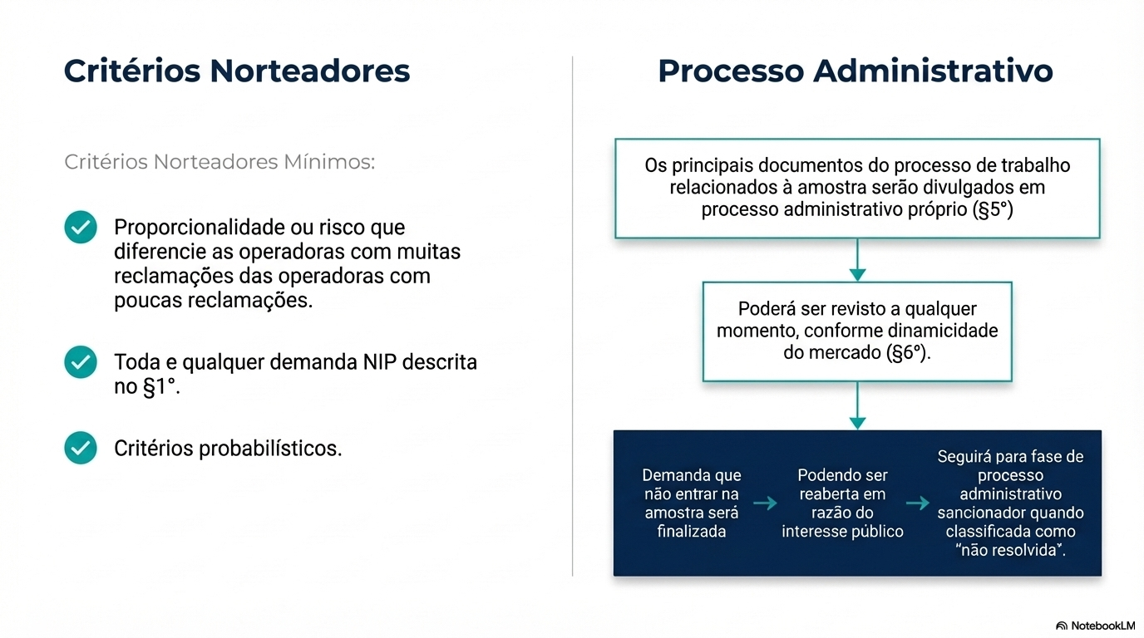

Slide 19


Slide 20
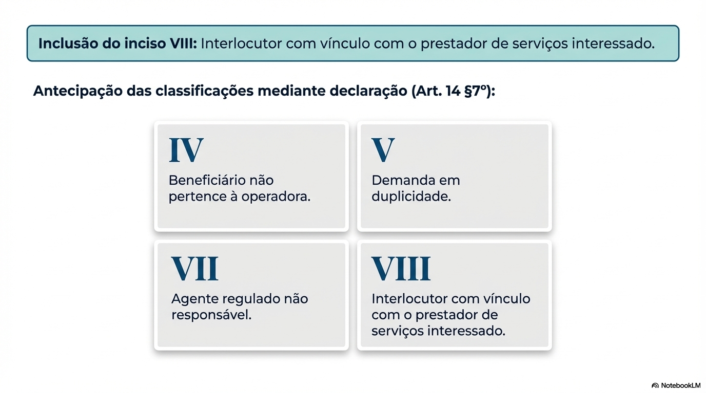

Slide 21
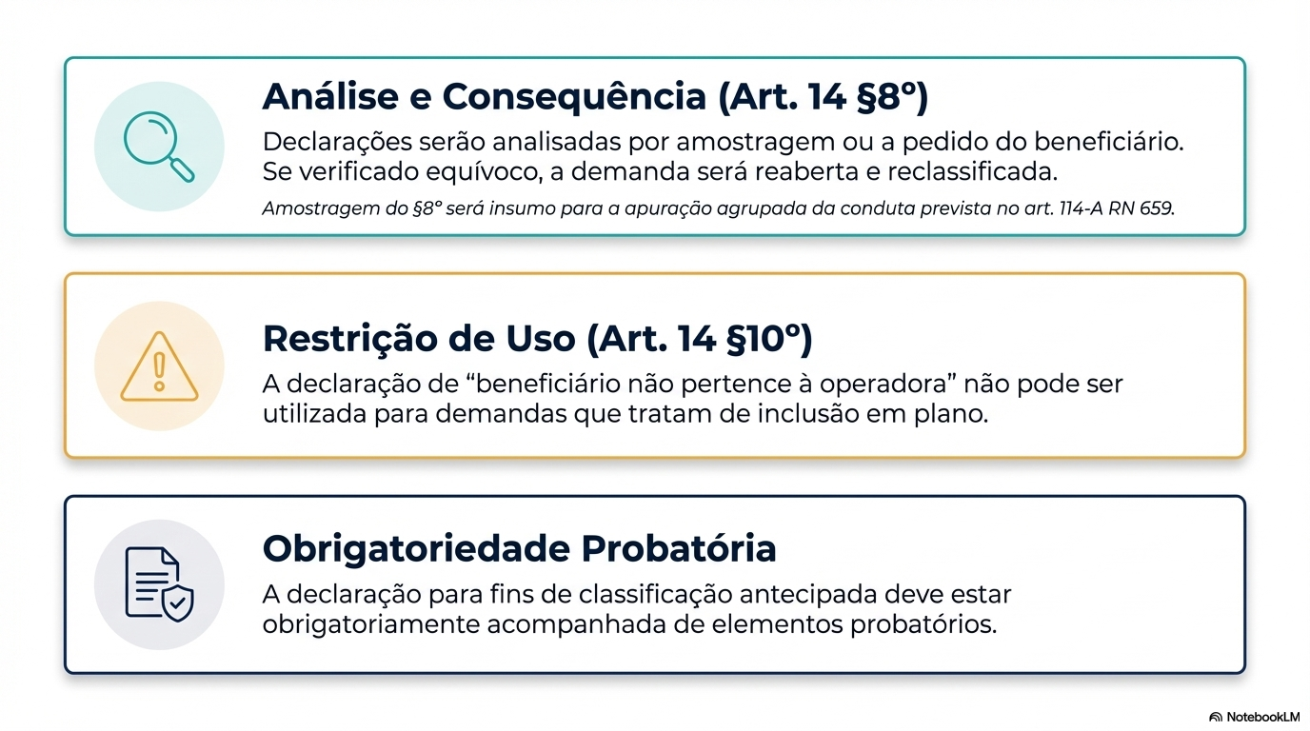

Slide 22
Resolução Normativa nº 658
Ações de Fiscalização Planejada

Slide 24
Assessorias Jurídica e Regulamentar
a.regulamentar@unimedpr.coop.br
jurídico@unimedpr.coop.br

